Slide 1
Бики
Обзор и интересные факты

Slide 2
Что такое бики?
Бики — это животные семейства полорогих, относящиеся к подсемейству быков. Они встречаются в различных регионах и известны своей силой и неприхотливостью.

Slide 3
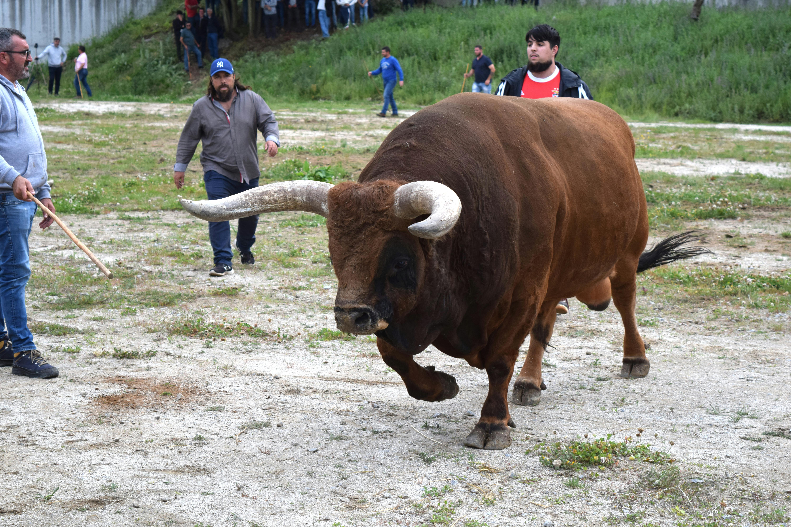
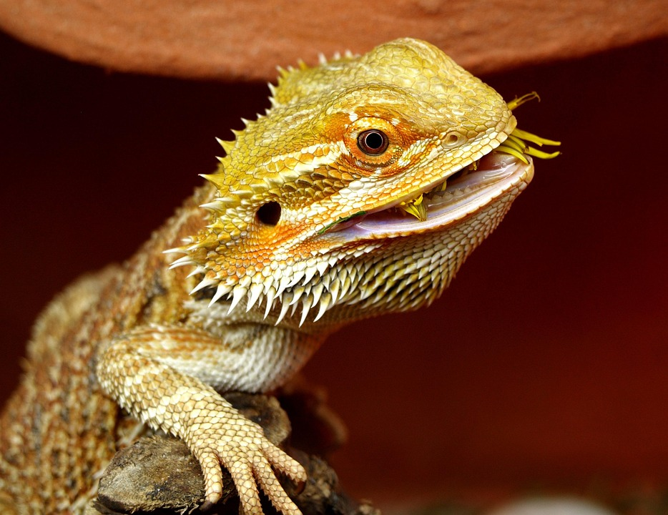
Образ жизни биков
Бики живут в стадах, предпочитают открытые пространства и являются растительноядными животными.

Slide 4
Особенности биков
Сильное телосложение и выраженные рога отличают биков от других животных. Они также обладают большой выносливостью.
Бики важны в сельском хозяйстве, их мясо и кожа используются в различных отраслях.

Slide 5
Заключение
Бики — значимые животные в природе и культуре, играющие важную роль в экосистемах и хозяйстве человека.
Изучение биков помогает лучше понимать биологическое разнообразие и устойчивое развитие.

